Slide 1


Animazione in Blender
A cura di:
Francesco Bultrini
&
Filippo Mariani
Università degli studi di perugia
Corso di realtà virtuale
Professor Osvaldo Gervasi

Slide 2
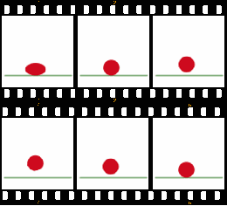

Animazione in Generale
Si basa sulla creazione di Frame (immagini) che rappresentano un movimento consecutivamente
10 fps
Questo funziona per il principio secondo cui sopra un certo valore di frame per secondo (FpS) la mente umana vede un movimento fluido
2 fps

Slide 3
Animazione in 3D
Nella modellazione 3D il concetto é simile, con alcune differenze:
Non si disegnano frame ma si muovono attivamente modelli tridimensionali
Per agevolare la creazione di frame, molti di questi vengono generati in automatico da alcuni software, grazie all’ interpolazione
Si introduce il rigging (armature) per animare singole parti di un modello come un corpo umano

Slide 4
Strumenti del Blender
Blender offre vari strumenti per gestire animazione e interpolazione
Timeline : permette di gestire il tempo in generale
Dope sheet : permette di gestire in modo accurato i singoli frame
Graph editor : permette di gestire l’interpolazione tra i frame
NLA editor : permette la gestione di blocchi di animazione

Slide 5
TimeLine
Timeline in generale
Permette di inserire frame in automautico
L’ inizio del tempo
La fine del tempo
Controlli del tempo
Frame corrente

Slide 6
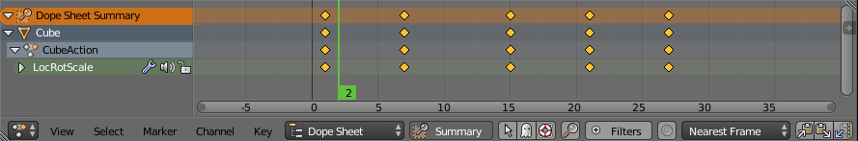
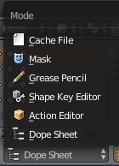
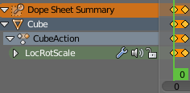
Dope Sheet
I rombi di colore giallo sono detti keyframe e rappresentano una variazione dei parametri del relativo oggetto in un certo istante nel tempo
Questo menù permette di accedere a funzioni aggiuntive.
Di particolare interesse è
l’action editor
Visualizzazione di un frame del dettaglio.
Nella dope sheet i frame possono esser copiati, tagliati e spostati

Slide 7
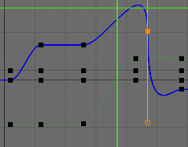
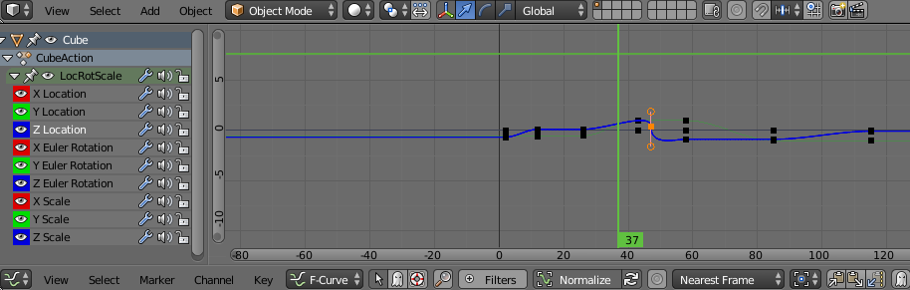
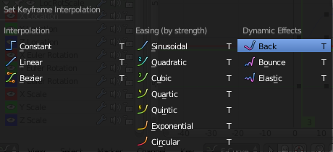
Graph Editor
Permette di gestire l’interpolazione fra 2 keyframe
Ogni valore dei frame può essere regolato singolarmente.
Inoltre, tramite le relative maniglie è possibile alterare le singole interpolazioni
Permendo ‘T’ appare questo menu in cui è possibile scegliere la funzione di interpolazione

Slide 8
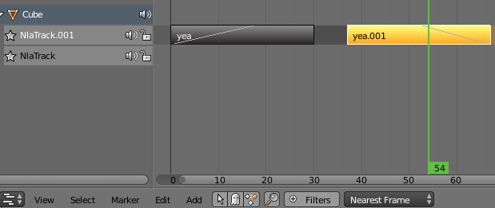
NLA editor
Permette di concatenare più animazioni
Le varie animazioni possono esser ordinate in base alla priorità e possono anche fondersi secondo un grado di influenza

Slide 9
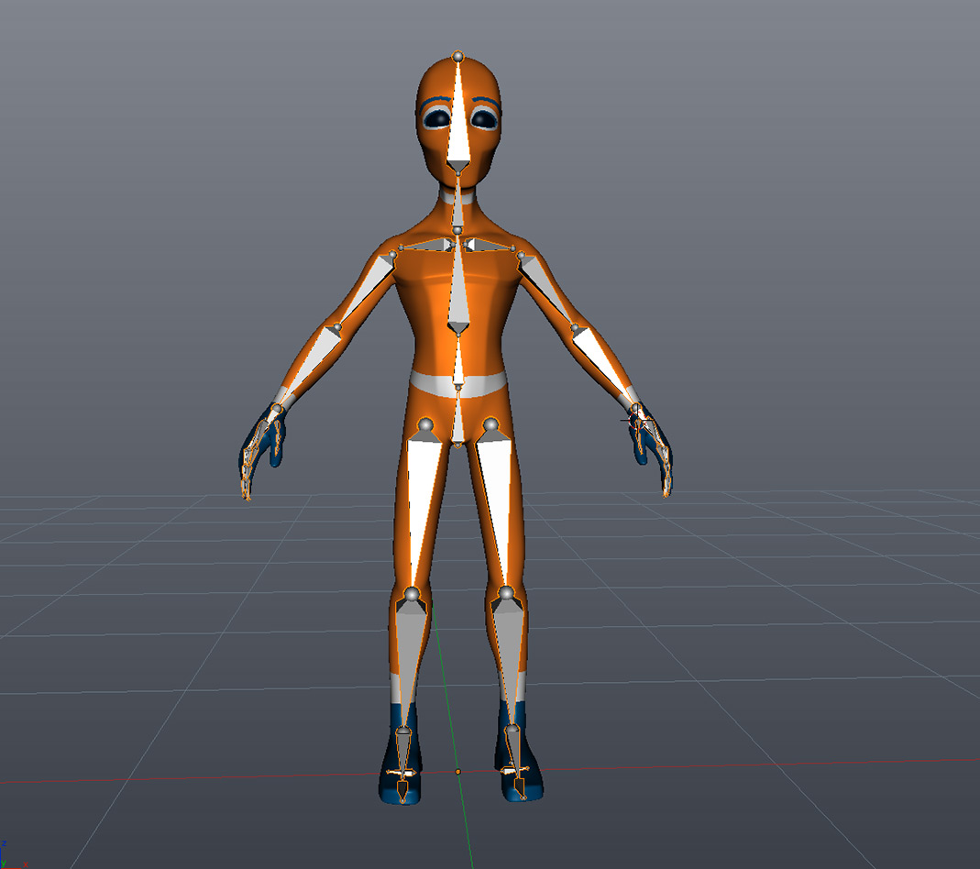
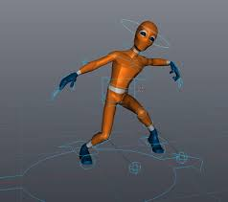
Rigging I
Il rigging consiste nel creare una serie di ossa a rappresentazione dello scheletro del modello
È possibile così deformare un modello per creare varie pose

Slide 10
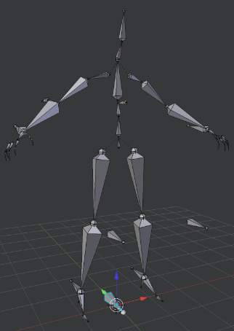
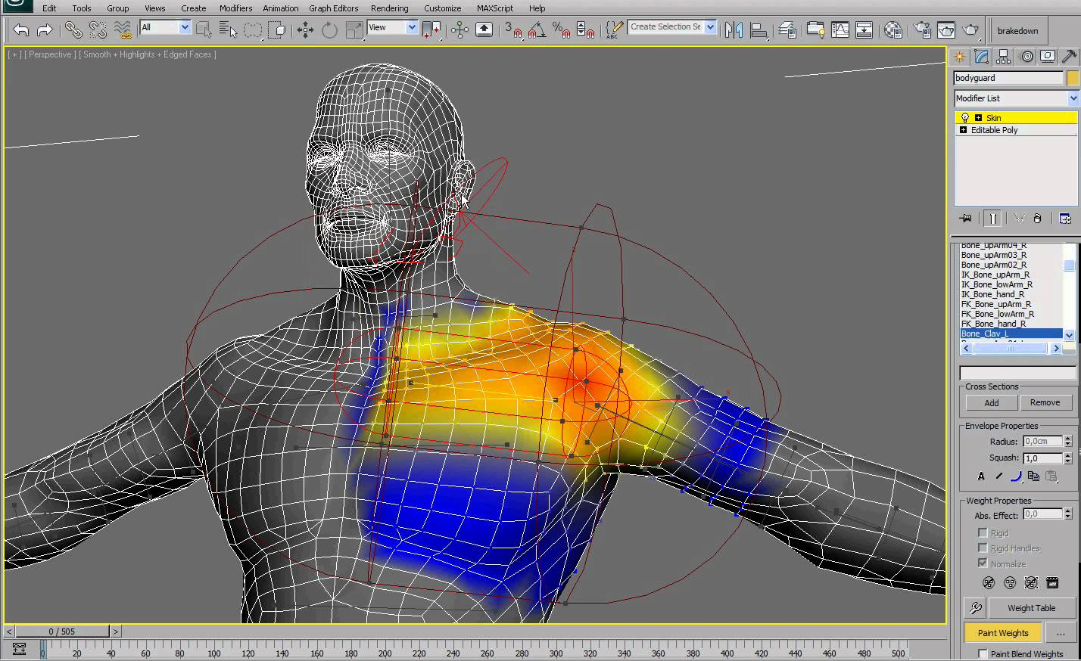
Rigging II
Si procede creando uno scheletro indipendente in cui le ossa sono collegate da una relazione padre-figlio
Creato lo scheletro, lo si collega al modello.
Tramite la modalità weight paint si regola l’influenza delle ossa sulle parti della mesh

Slide 11
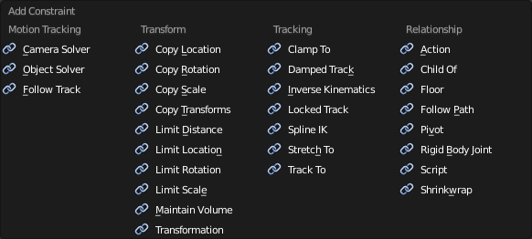
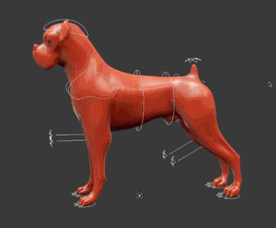
Constraint nel rigging
Le constraint sono una serie di vincoli per limitare la mobilità delle ossa e per gestire l’influenza di queste sulle altre
Con esse è possibile emulare in modo estremamente realistico la mobilità del modello (in questo caso un cane)

